Slide 1
सामूहिक वनसंपत्तीचे लोकाभिमुख व विज्ञानाधारित सुव्यवस्थापन
माधव गाडगीळ
madhav.gadgil@gmail.com
२९ मे २०१८

Slide 2
वनाधिकार कायदा
ऐतिहासिक अन्याय दूर करण्यासाठी पारित केल्या गेलेल्या वनाधिकार कायद्याच्या उपोद्घाताप्रमाणे, आदिवासी व इतर पारंपरिक वननिवासियांच्या हक्कांत जैवविविध्याचे संवर्धन, शाश्वत उपभोग व अरण्यांच्या परिसरांचे संतुलन याबाबतचे अधिकार व जबाबदाऱ्यांचा अंतर्भाव आहे; यातून अरण्यसंपत्तीचे संवर्धन अधिक बळकट व्हावे, व त्याबरोबरच वननिवासियांचा सर्वांगीण विकास व्हावा अशी अपेक्षा आहे. या वनाधिकार हक्कांत वैयक्तिक व सामूहिक असे दोन्ही प्रकारचे पक्के हक्क आहेत.

Slide 3
सामूहिक वनसंपत्ती - कलम ३(१)
वनाधिकार कायद्यानुसार स्थानिक समाज ज्या भूमीचा पूर्वापार वापर करत आलेले आहेत, यात राखीव व संरक्षित जंगल, अभयारण्ये व राष्ट्रीय उद्यानांची भूमीही समाविष्ट असेल, अशा जमिनीवर लोकांना सामूहिक हक्क मिळतील.
कायद्याच्या कलम ३(१) अनुसार ह्या सामूहिक हक्कांत खालील हक्क अंतर्भूत आहेत:
गावाच्या हद्दीतून किंवा हद्दीबाहेरुन जे गौण वनोपज परंपरेने गोळा केले जात आहेत अशा वनोपजांवरील मालकी हक्क, गोळा करण्याचा, वापरण्याचा अथवा विकण्याचा अधिकार; कायद्याप्रमाणे गौण वनोपजात इमारती लाकूड वगळता इतर वनस्पतिजन्य उत्पादने, बांबू, काड्या, बुंधे, वेल, टसर, रेशमाचे कोष, मध, मेण, लाख, तेंदू, औषधी वनस्पती, कंदमुळे या सर्वांचा समावेश आहे.

Slide 4
सामूहिक वनसंपत्ती - कलम ३(१)
इतर सामूहिक उपयोगांचे अधिकार - यांच्यात मासे व इतर जलाशयांतील उत्पादन, चराई-स्थायिक व फिरस्ती या सर्वांचा समावेश आहे.
पूर्वापार संरक्षण-संवर्धन करीत असलेल्या सर्व सामूहिक संसाधनांचे संरक्षण, पुनरुज्जीवन व व्यवस्थापन करण्याचा अधिकार
जैवविविधता गोळा करण्याचा, तीवरील व पारंपरिक ज्ञानावरील तसेच सांस्कृतिक वैविध्यावरील बौद्धिक संपत्तीचे अधिकार
वननिवासियांचे इतर पारंपरिक हक्क , मात्र शिकार करण्याचे हक्क सोडून

Slide 5
सामूहिक वनसंपत्ती - कलम ५ अनुसार अधिकार
क) वन्यजीव, अरण्य व जैववैविध्याचे संरक्षण करणे
ख) आसपासची पाणलोट क्षेत्रे, पाण्याचे स्त्रोत व परिसराच्या दृष्टीने संवेदनाशील क्षेत्रांचे सुव्यवस्थित संरक्षण होत आहे याची खात्री करून घेणे
ग) वननिवासीयांचे अधिवास, त्यांचा नैसर्गिक व सांस्कृतिक वारसा नष्ट करणाऱ्या कोणत्याही उपक्रमांपासून सुरक्षित राहतील, याची खात्री करून घेणे.
घ) ग्रामसभेने सामूहिक वनसंपत्तीचा वापर करण्याबाबत घेतलेले आणि वन्यजीव, अरण्य व जैववैविध्याला बाधा आणणाऱ्या कोणत्याही कृति किंवा कामांना थांबवण्याबाबत घेतलेले सर्व निर्णय अंमलात येतील याची खात्री करून घेणे.

Slide 6
सामूहिक वनसंपत्ती- कलम ७
च) वनाधिकार कायद्याच्या कलम ७ अनुसार ह्या हक्कांना बाधा आणणारे वर्तन करणारा कोणताही शासकीय अधिकारी अथवा समिती दोषी मानून त्यांच्यावर कायदेशीर कारवाई करण्यात येईल अशी तरतूद आहे.
उघडच आहे की वनाधिकार कायदा ही समाजाच्या शासकीय यंत्रणा, वैज्ञानिक व जनसामान्य अशा वेगवेगळ्या घटकांना, “साथी हाथ बढाना”ची सुसंधी आहे. ग्रामसभेच्या पातळीपर्य़ंत लोक सक्षम झाल्यावरच ह्या दिशेने ठोस प्रगती होऊ शकेल.

Slide 7
आपापल्या क्षेत्रात सार्वभौम ग्रामसभा
आदिवासी स्वशासन व वनाधिकार कायद्यांतून ग्रामसभांना सामुहिक हक्क प्राप्त होणे हे लोकशाहीच्या दृष्टीने महत्वाचे प्रगतीपर पाउल आहे
२०१० सालापासून मेंढा (लेखा) गावापासून स्थानिक समाजांना सामूहिक वनसंपत्तीवरचे व्यवस्थापन अधिकार देण्याच्या कार्यक्रमाचा शुभारंभ
आतापावेतो सावकाश का होईना, परंतु भरीव प्रगती, हजारो गावांना सामुहिक वनसंपत्तीचे अधिकार
ग्रामसभांनी वन व्यवस्थापनाचे स्थल-कालानुरूप नियम बनवणे हा ह्या वाटचालीतील महत्वाचा टप्पा

Slide 8
पाचगाव ग्रामसभेने ठरवलेल्या ११५ पैकी काही वन विषयक नियम
बंधने : गाव समाजाच्या प्रत्येक सदस्याला खालील गोष्टी बंधनकारक राहतील.
३.१: जंगल संरक्षण करण्यासाठी पाचगाव गावातील ग्रामसभेच्या सदस्यांनी ५ व्यक्तींच्या समूहाने जंगल गस्त करावी. वेळ प्रसंगी ५ व्यक्तींच्या समूहामध्ये ग्रामसभेच्या परवानगीने कमी किंवा जास्त करता येइल.
३.२: जंगल संरक्षणासाठी १८ वर्ष वरील व्यक्तींचा समावेश असावा.
३.३: जंगल संरक्षणासाठी जाताना जंगल गस्त बुकावर सही किंवा अंगठा करून जावे व परत आल्यानंतर सही किंवा अंगठा करावे, जंगलामध्ये आढळलेले प्राणी व इतर काही महत्वपूर्ण बाबी असल्यास त्याची नोंद जंगल गस्त बुकावर करावी.
३.४: जंगल संरक्षणासाठी जो व्यक्ती पाळी असून सुद्धा जाणार नाही त्या व्यक्तीवर २०० रु. दंड राहील. अपवादात्मक परिस्थितीत आजारी पडल्यास किंवा एखादे खूप महत्वाचे काम असल्यास तशी लेखी सूचना आपल्या जंगल गस्त पथकाला किमान एक दिवस आधी द्यावी जेणेकरून त्या सदस्यावरती २०० रुपये दंड बसणार नाही.

Slide 9
जंगलात पाचगाव गावातील कोणत्याही व्यक्तीवर वन्य प्राण्यांनी प्राणघातक हल्ला केल्यास किंवा किरकोळ जखम केल्यास सध्या शासनाकडून नुकसान भरपाई घेण्यात येईल व ग्रामसभा सक्षम झाल्यावर वरील प्रकारची नुकसान भरपाई पाचगाव गावातील ग्रामस्थांना ग्रामसभा पाचगाव स्वतः देईल.
३.१४: जंगलगस्त पथकाने देवराईच्या क्षेत्रात (जैवविविधता संरक्षणासाठी राखून ठेवलेले वन) किमान एका आठवड्यात भेट देऊन पाहणी व निरीक्षण करावे. भेटीदरम्यान कुठल्याही वन्य जीवन त्रास होणार नाही याची गस्त पथकातील सदस्यांनी काळजी घ्यावी. ग्रामसभा देवराईचे क्षेत्र सुनिश्चित करून जाहीर करेल.
३.१५: जंगलामध्ये कोणत्याही व्यक्तीने आग लाऊ नये. कोणताही व्यक्ती आग लावताना आढळल्यास त्याला ग्रामसभेत आणण्यात यावे व ग्रामसभेने पुढील कायदेशीर कार्यवाही करण्यासाठी शासनाकडे सुपूर्द करावे.
३.१६: जलाऊ काळी – वाळून गाळून पळालेल्या फांद्या किंवा कुकुड रांझ, कुडा, डिका माली, लोखंडी, गराडी, काकई, घरगुती सीना, भेरा, सूर्या या वनस्पती उपयोगात आणण्यात येईल. या व्यतिरिक्त इतर कोणत्याही वनस्पती प्रजाती उपयोगात आनु नये.

Slide 10
चारीचे क्षेत्र व नियम खालील प्रमाणे
1.पाचगाव गावातील पाळीव जनावरांना पाचगाव ग्रामसभेच्या हद्दीतील जंगलात विनामूल्य चराई राहील.
2. पाचगाव गावातील लोकांना निःशुल्क चराई पासेस ग्रामसभा पाचगाव तर्फे देण्यात येईल.
3. पाचगाव ग्रामसभा चराई पासेस तीन प्रतीत छापेल एक प्रत ग्रामसभेकडे असेल, दुसरी प्रत जनावराच्या मालकाकडे असेल, तिसरी प्रत गुराख्याकडे असेल.
4. चराई पासेस ची मुदत एक वर्षाची असेल व जनावरांच्या सर्व मालकांना चराई पासेस काढणे बंधनकारक राहील.
5. पाचगाव ग्रामसभेने त्यात्या वेळेत नेमून दिलेल्या क्षेत्रातच गुराख्याने जनावरे चारावी. व हा नियम गावातील गुराखी व बाहेर गावाच्या गुराख्यांना लागू असेल. कुणालाही अनियत्रित चराई करता येणार नाही.
6. पाचगाव ग्रामसभेच्या जंगलात पाचागावातील वनहक्क धारकाची गुरे चराईसाठी नेले असेल वाघ, बिबट व वन्य प्राण्यांनी जनावरांना ठार केल्यास त्यांची नुकसान भरपाई हि सुधा शासनाकडून घेण्यात येईल. व ग्रामसभा सक्षम झाल्या नंतर वरील प्रकारची नुकसान भरपाई पाचागावातील ग्रामस्थांना पाचगाव ग्रामसभा स्वतः देईल
7. पाचगाव निस्तार पत्रकात नमूद असलेल्या गावांत निःशुल्क चराई पाचगाव ग्रामसभेने त्यात्या वेळेत नेमून दिलेल्या क्षेत्रात करता येईल.
8. चराई साठी गुरे जंगलात गेली असता त्यांना काही इजा झाली किंवा ठार मारल्यास गुराख्याने/मालकाने ग्रामसभेला कळवेल ग्रामसभा वनपरिक्षेत्र अधिकारी यांना कळवेल व पुढची कार्यवाही करण्यास सांगेल. हा नियम ग्रामसभा सक्षम होई पर्यत अमलात राहील.

Slide 11
४. कर्तव्य : प्रत्येक सदस्यांचे कर्तव्य पुढीलप्रमाणे राहील.
४.१: गावाच्या एकूण सर्वांगीण विकास प्रकियेत १८ वर्षावरील सर्व स्त्री व पुरुष सहभागी होतील. याची जबाबदारी ग्रामसभेच्या प्रत्येक सदस्यांची राहील.
४.२: पाचगाव ग्रामसभेच्या सामुहिक हक्क मान्यता प्राप्त जल, जंगल, जमीन सारख्या पायाभूत साधन संपत्तीचे संरक्षण व सुयोग्य व्यवस्थापन लोकांच्या सहभागातून करणे.
४.३: पाचगाव गावाच्या सिमेअंतर्गत गावाचे किंवा बाहेर गावचे कुणीही अवैध धंदे करणार नाही व तश्या अवैध धंद्यांना प्रोत्साहन देणार नाही याची जबाबदारी ग्रामसभेच्या प्रत्येक सदस्यांची राहील.
४.४: पाचगाव हे गाव लवकरात लवकर सर्वसहमतीने निर्णय घेऊन व्यसन मुक्त करणे हे ग्रामसभेच्या प्रत्येक सदस्याची जबाबदारी राहील.
४.५: कुठल्याही व्यक्तीने जंगलातील नाले, तलाव, बंधारे यामध्ये विषारी औषधी टाकल्यास. फासे, पिंजरे लावताना आढळल्यास त्या व्यक्तीला पकळण्यासाठी शासनाचे सहकार्य घेऊन ग्रामसभेत आणावे. पुढे त्याच्यावर कायदेशीर कार्यवाही करण्यासाठी शासनाकडे सुपूर्द करावे. अशा सर्व प्रसंगात शासकीय विभागाचे सहकार्य घेण्यात यावे.

Slide 12
वनविषयक अपराध
ग्रामसभेचे ११५ नियम बनवले आहे. त्या नियमामध्ये जंगलाचे सरंक्षणाचेही नियम बनविलेले आहे त्या नियमात ग्रामसभा पाचगावच्या जंगलाचे संरक्षण गटात केल्या जात होते एका गटात पाच व्यक्ती जंगल गस्त करीत होते. नंतर तेंदू पत्ता सीजन आली ५ लोकांना जंगल राखणे अवघड जात होते ५ व्यक्तीचे ऐकत नव्हते म्हणून पत्ता सीजन मध्ये १० व्यक्ती गस्तीला जायचे असे ठरविण्यात आले. त्यावेळेस तोहोगाव येथील रहिवाशी लोकांना तेंदूपत्ता तोडताना पकडण्यात आले होते. आणि यांच्यावर दंड १५० ते ३०० रु.पर्यंतचे आकारण्यात आले.

Slide 13
सामूहिक वनसंपत्तीचे व्यवस्थापन
वन अधिकार कायद्यानुसार ज्या जमिनीवर सामूहिक वनसंपत्ती म्हणून ज्या स्थानिक ग्रामसभेला अधिकार मिळाले आहेत, त्या ग्रामसभेने सर्वांगीण दृष्टिकोनातून जल, जंगल, जमीन व जैवविविधतेचा कसा वापर होत आहे, त्यात काय बदल होत आहेत ह्याकडे सतत लक्ष ठेवून त्या सामूहिक वनसंपत्तीचे व्यवस्थापन करावयाचे आहे. अशा व्यवस्थापनाची उद्दिष्टे खालीलप्रमाणे असतील.
वन व जैवविविधतेचे चांगले व्यवस्थापन करणे.
स्थानिक जनतेचे जीवनमान सुधारणे (आहार, निवारा, आरोग्य, शिक्षण, आत्मसन्मान, व्यक्तीचे उत्पन्न उंचावणे.)
मानवी क्षमतांचा, विशेषतः युवांच्या क्षमतांचा विकास (लोककला, कौशल्य, क्रीडा, लिहिणे, वाचणे, गणित, शासन व्यवहार, व्यापार-उदीम)

Slide 14
वन संरक्षण – वनांचा ऱ्हास थांबवणे
परिसंस्थेतून मिळणाऱ्या विविध लाभांना, सेवांना टिकवणे, वाढवणे
वृक्षराजीची पुनरुत्पत्ती सुधारत वनसंपत्तीचा ऐवज व कर्बाची साठवणूक वाढवणे
वनांचा टिकाऊ पद्धतीने वापर करत जैववविविधता – शेवाळी, बुरशा, दगडफुले, परजीवी, वन्य जीव इत्यादी – सांभाळणे व जोपासणे
मातीची धूप थांबवत भूप्रदेश नीट टिकवणे, जलसंधारण करणे

Slide 15
कार्य आयोजनेचा ढाचा
डेहरा डूनच्या वन अनुसंधान संस्थानाने २०१२ साली बनवलेल्या राष्ट्रीय कार्य आयोजना संहितेच्या मसुद्यात आवश्यक ते बदल करून
वन विभागाच्या कार्य आयोजनांचा रोख इमारती लाकडावर
जीव गणांच्या अभ्यासाच्या काल बाह्य पद्धती अजूनही वापरात
लोकांच्या ज्ञानाकडे पूर्ण दुर्लक्ष
अनुमाने बरोबर ठरली की नाही ह्याची पडताळणी होत नाही
ग्रामसभेच्या कार्य आयोजनांत गौण वनोपज, लोकांजवळचे ज्ञान व त्यांच्या आकांक्षा महत्वाच्या
विज्ञानातील आधुनिक आकलन व तंत्रे वापरण्याची नामी संधी

Slide 16
वनकार्यआयोजनेसाठी अभ्यासाची पद्धत व ओघ
एकूण सर्व सामूहिक वनसंपत्ती किती आहे व तिच्यावर कोणकोणते प्रभाव पडत आहेत, ह्याचे आकलन हा या वनव्यवस्थापनाच्या दृष्टीने महत्वाचा आधार आहे. जीवसंपत्तीच्या अशा अभ्यासाचे सहा मुख्य पैलू आहेत.
[१] जीवजातींचे प्रमाण ठरवणे, म्हणजे संपूर्ण क्षेत्रातील निरनिराळ्या अधिवासांत वेगवेगळ्या जातींच्या वनस्पती, किंवा कीटक, पक्षी किती मुबलक आहेत हे ठरवणे,

Slide 17
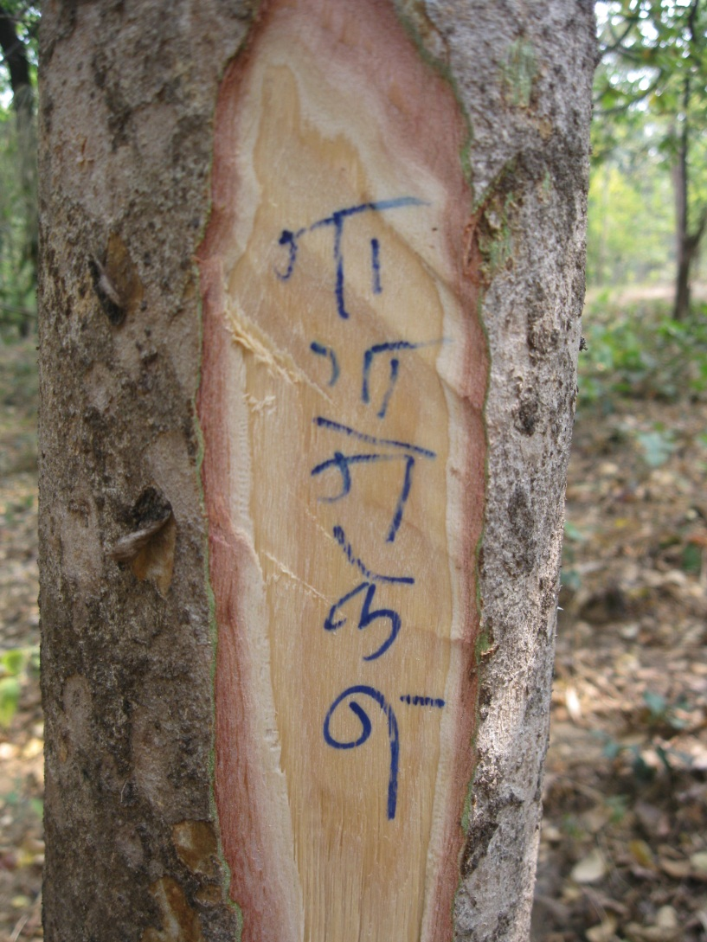
लोकांच्या माहितीचे टापू व अधिवास नोंदवणे
17

Slide 18
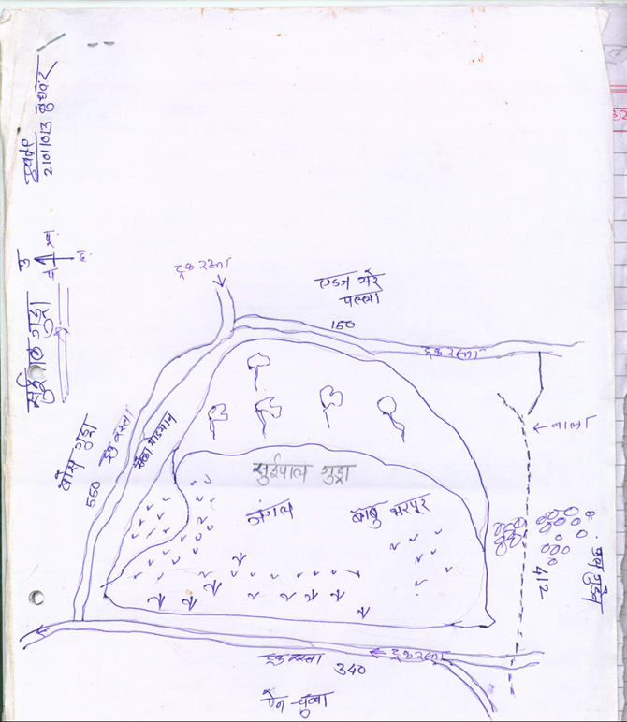
सुईपाल गुड्रा
18

Slide 19
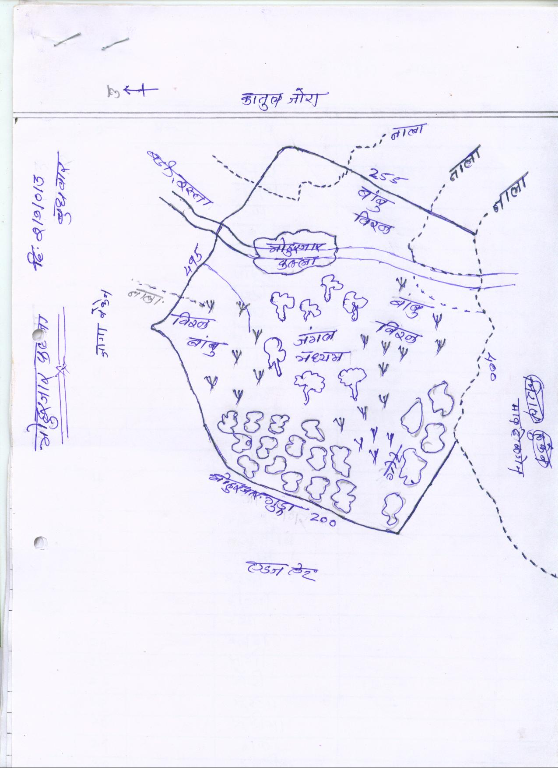
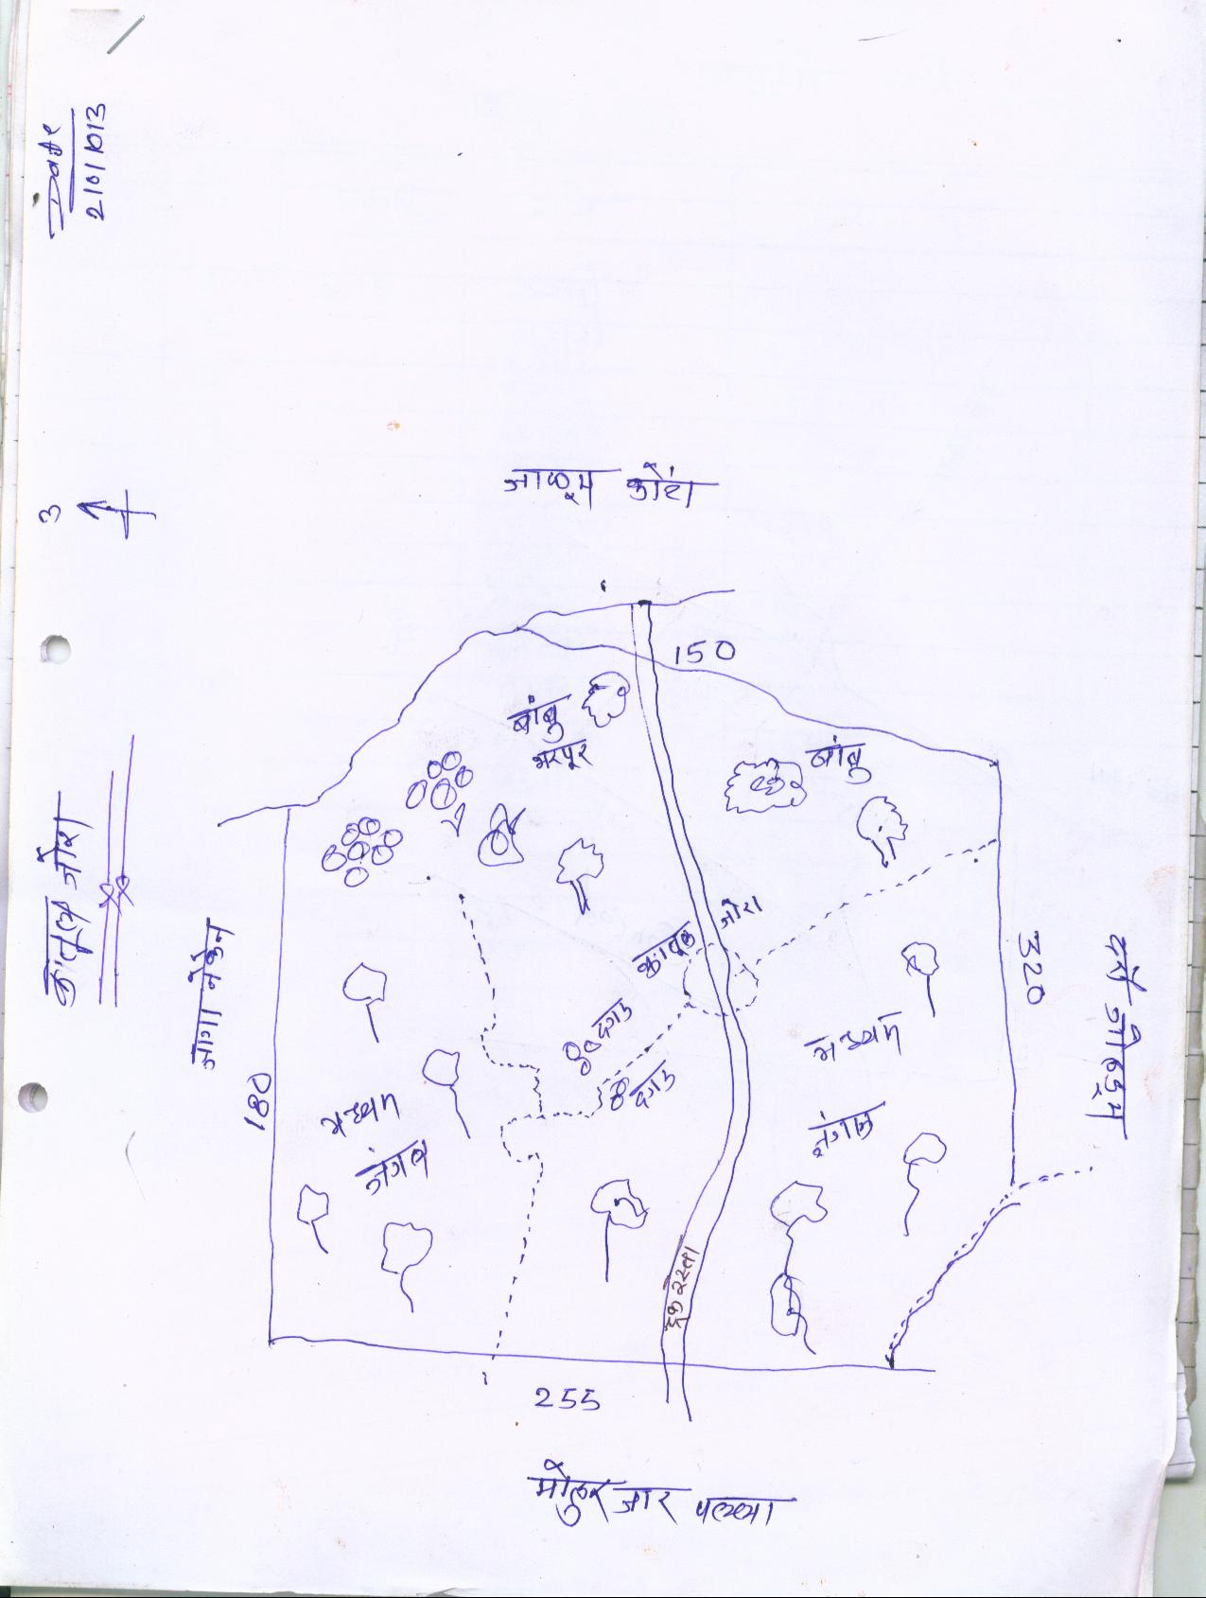
19

Slide 20
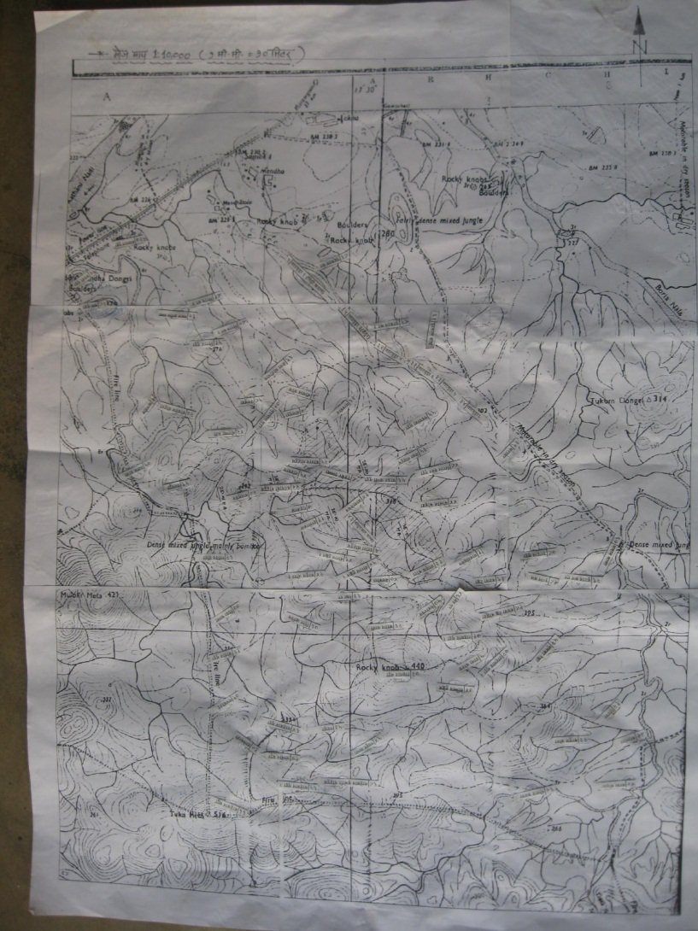
टोपोशीटवर टापुंची नावे
20

Slide 21
[२] ह्यात निवडक महत्वाच्या जीवजातींवर लक्ष केन्द्रित करून त्यांच्याबद्दल अधिक तपशिलात पुढील प्रकारची माहिती नोंदवणे: लक्षणीय जीवजातींची संख्या किती आहे (उदा. मोहाची एकूण किती झाडे आहेत), एका जीवजातीचे लहान-मोठे काय, काय आकाराचे जीव आहेत (उदा. मोहाची किती लहान – मोठी झाडे आहेत), ते किती वेगाने वाढतात (उदा. मोहाची झाडे काय गतीने वाढत आहेत), त्यांचे पुनरुत्पादन किती प्रमाणात यशस्वी होते आहे (उदा. किती प्रमाणात मोहाची नवी रोपे वाढत आहेत), लहान-मोठ्या आकारांच्या वनस्पतींना किती प्रमाणात फळे धरतात (उदा. मोहाच्या लहान – मोठ्या झाडांना किती प्रमाणात फुले- फळे येतात), त्यांची नव्याने रुजलेली रोपे किती प्रमाणात जगतात, त्यांच्यात वेगवेगळ्या ऋतूंत काय बदल होतात – जसे फळे केव्हा पक्व होतात, हे ठरवणे,

Slide 22
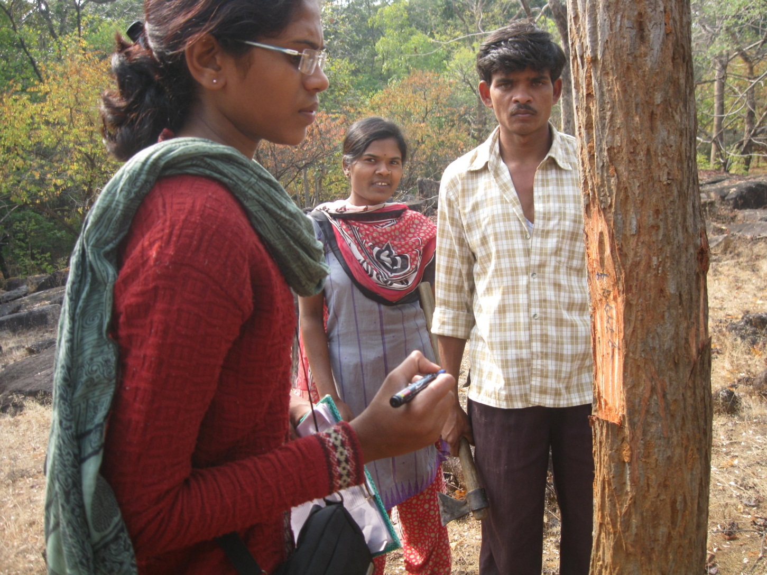
संख्यात्मक पाहणी
22

Slide 23
[३] आजमितीस चाललेले वनोपजांचे दोहन, बांबूची कटाई, गुरांची चराई इत्यादि मानवी हस्तक्षेप नक्की किती प्रमाणात आहेत व त्यांचे परिसरावर काय काय परिणाम होतात हे ठरवणे
[४] वेगवेगळ्या जीवजातींचे निरनिराळ्या तऱ्हेने दोहन करण्याची काय निष्पत्ती असते, उदाहरणार्थ, वेगवेगळ्या प्रमाणात, वेगवेगळ्या उंचीवर बांबू कापल्यास काय परिणाम होतात, डिंक काढण्यासाठी वेगवेगळ्या तऱ्हेने खाचा केल्यास काय परिणाम होतात हे ठरवणे,

Slide 24
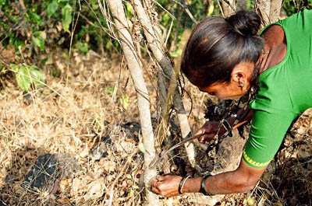
बांबूचे निरनिराळ्या तऱ्हेने दोहन करण्याच्या निष्पत्तीचा अभ्यास
24

Slide 25
[५] अधिक महत्वाच्या जीवजातींच्या संख्यात्मक अभ्यासासाठी प्रातिनिधिक अभ्यास घटकांची निवड करणे.
[६] निवडक अभ्यास घटकांची जास्त तपशिलात पाहणी करून त्यांतील सर्व परिचित जीवजातींचे संख्यात्मक प्रमाण ठरवणे.

Slide 26
संख्यात्मक अभ्यासासाठी प्रातिनिधिक अभ्यास घटकांची निवड
A set of 12 localities that minimizes median error in estimation of populations of 174 species
S No | Locality no | Locality name | Forest compartment
1 | 15 | लाटगुड्रा ३जैतुर() | 511
2 | 16 | जोगिन गुड्रा | 470
3 | 23 | कातुलजोरा १ | 469
4 | 33 | लाटगुड्रा ५ | 511
5 | 38 | मलगुड्रा | 468
6 | 45 | नांदयाल | 468
7 | 56 | पाऊर जप्पी गुड्रा | 469
8 | 58 | पेनचुवा | 468
9 | 60 | पोनाड कड्या | 471
10 | 65 | साहेबान गुड्रा २ | 470
11 | 78 | उरपाल गुड्रा | 471
12 | 83 | फ़ुटकाल सर २ | 511
26

Slide 27
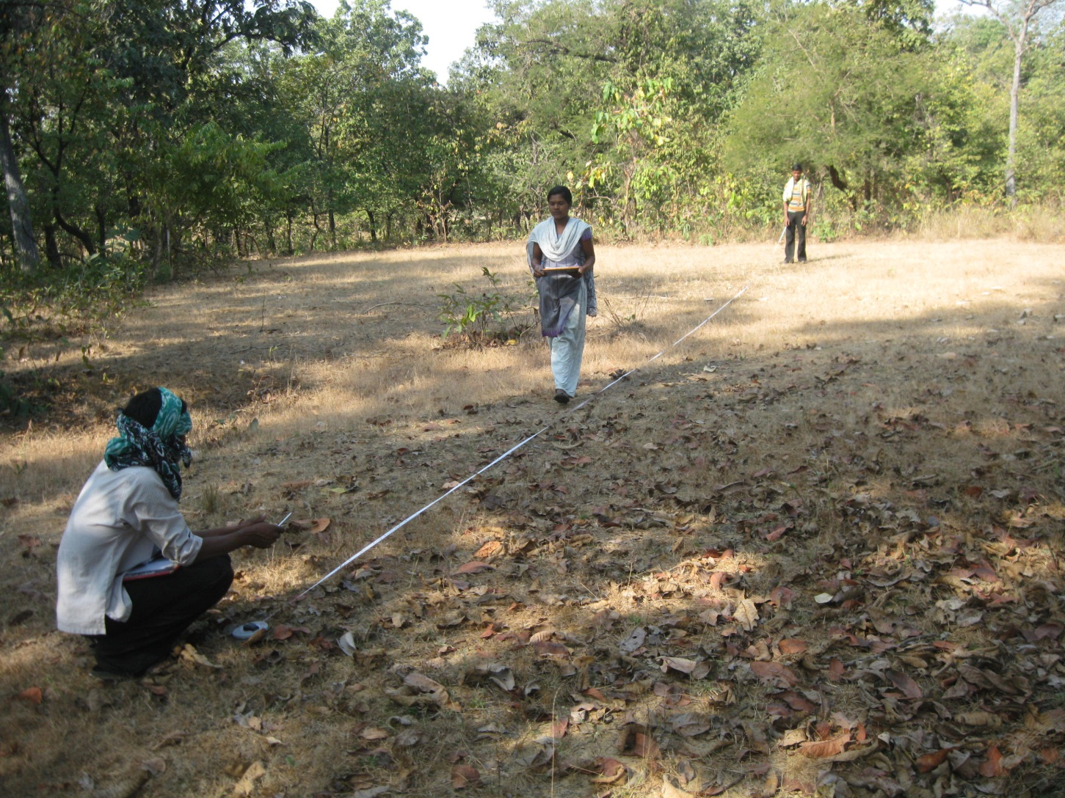
गावातील उत्साही युवक-युवतींच्या द्वारे वनाभ्यास
27

Slide 28
पाचगाव वन सुधारणेचे खास कार्यक्रम :-
वन सुधारणा करण्यासाठी ग्रामसभेच्या माध्यमातून खास कार्यक्रमाची आखणी करण्यात आलेली आहे व त्यानुसार अमलबजावणी सुरु आहे.
वनांचे नियमित गस्ती द्वारे संरक्षण करणे.
वनांचा वनव्यापासून बचाव करणे.
देवराई निर्माण करून त्याचे संरक्षण व संवर्धन करणे.
नियमित रित्या वणवा प्रतिबंधक कामे करणे.
जैवविविधता टिकून राहावी यासाठी विशेष प्रयत्न करण्यात येत आहेत.
वन्यजीवांचे संरक्षण करणे, त्यांचे नैसर्गिक अधिवास, आहार, पाणी टिकून राहील यासाठी ग्रामसभेच्या माध्यमातून विशेष प्रयत्न करीत आहेत.

Slide 29
आलदोब | बोसगुड्रा | डालाकोडय | जोगीन मट्टा | कातुल जोरा १ | लाटगुड्रा६ | मोलोल कोहडा | नेंड एर | शेला मोडीयान | पुटकाल सर २
बोसगुड्रा | दरोरा गोहडुम | लाटगुड्रा १ (गिट्टी खदान) | लाटगुड्रा ३(जैतुर) | लेखा गोहडुम | माडयान गुड्रा | निराल डेयेन गुड्रा | पेकोरपेन | तेल्लिन हुक्केन | पुटकाल सर २
बगडी गुड्रा | बोसगुड्रा | डाला कोडय | हातोरकल | लाटगुड्रा ३(जैतुर) | कुटान कल | लाटगुड्रा ५ | पेनचुवा | टीटेर आदिन | पुटकाल सर २
बोसगुड्रा | लाटगुड्रा १ (गिट्टी खदान) | हातोरकल | लाटगुड्रा ५ | लाटगुड्रा६ | मावकोज | नांदयाल | पेनमट्टा | साहेबान गुड्रा | पुटकाल सर २
डाला कोडय | लाटगुड्रा १ (गिट्टी खदान) | कातुल जोरा | कोवडेल कोहडा | मरका कोहडा | नांदयाल | पदपांजा गुड्रा | साहेबान गुड्रा | साहेबान गुड्रा २ | पुटकाल सर २
लाटगुड्रा १ (गिट्टी खदान) | कडया टेक्क कोहडा | लाटगुड्रा६ | माडयान गुड्रा | मीरच्या फ़डी | नीराल हुक्केन १ | निराल गुड्रा | पदाहूर | रानिन दोहा | पुटकाल सर २
हातोरकल | हिंदपर | जागानेकेन | करागोटा | कातुल जोरा | नांदयाल | पदहुर पल्ला | एनकोडई | निराल सर १ | पुटकाल सर २
आलदोब | लाटगुड्रा १ (गिट्टी खदान) | कडया टेक्का | मावकोज | पदाहूर | पेनचुवा | सवान नाला | सुइपाल गुड्रा | एनकोडई | पुटकाल सर २
आलदोब | बगडी गुड्रा | दरोरा गोहडुम | जाळुम कोंटा | लाटगुड्रा ३(जैतुर) | लेखा गोहडुम | नेंड एर | पेनमट्टा | उरपाल गुड्रा | पुटकाल सर २
आलदोब | बगडी गुड्रा | जागानेकेन | कडया टेक्क कोहडा | कातुल जोरा १ | कुटान कल | पदहुर पल्ला | साहेबान मट्टा | टाहगांड गुड्रा २ | पुटकाल सर २
ज्यांना संरक्षण दिल्यास सर्वाधिक संख्येने वनस्पतीजाती टिकवता येतील असे ९ टापू ; तक्त्यात टापू- टापूतील साधर्म्य/ विभिन्नता नोंदवले आहे

Slide 30
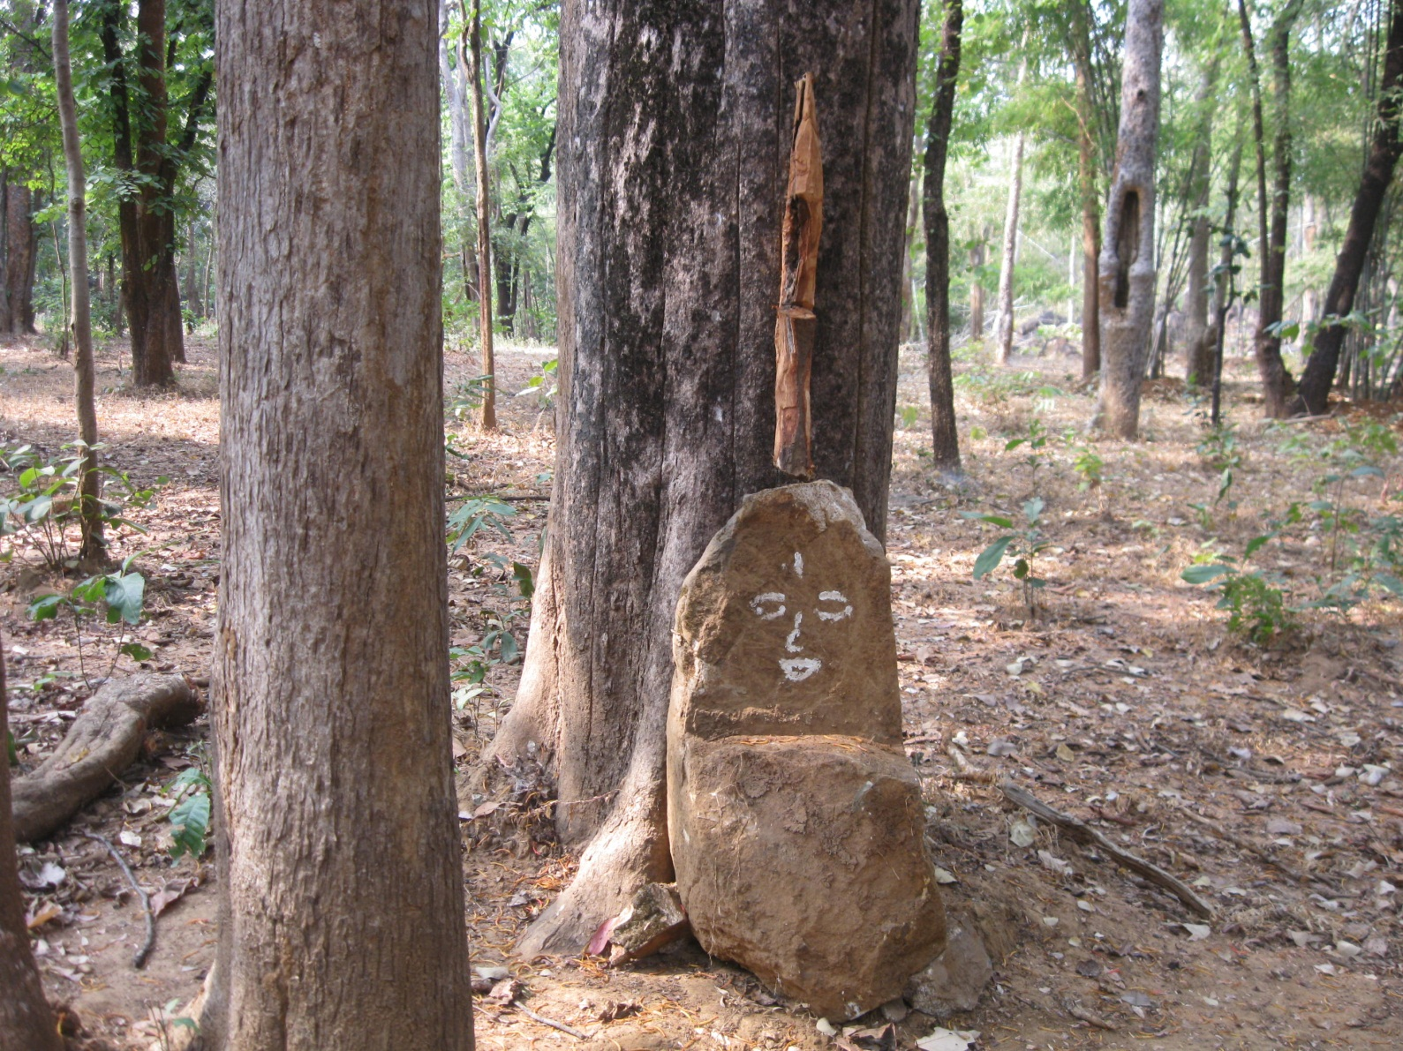
नवनिर्मित देवरायांची प्रतिष्ठापना
30

Slide 31
प्रयत्न किती प्रमाणात यशस्वी होत आहेत ह्याची गमके/सुचके
3.3.1 वन संरक्षण - वनाचा ऱ्हास थांबवणे
दाट जंगल ह्या अधिवासाचे क्षेत्र वाढत राहणे.
नियमित रित्या टोळीने गस्त घालून जंगलांचे संरक्षण करणे.
वन्य जीव सृष्टीची साखळी टिकविणे.
जंगलातील जैवविविधता टिकवून ठेवणे.

Slide 32
३.३.२) परिसंस्थेतून मिळणाऱ्या विविध लाभांना, सेवांना टिकवणे, वाढवणे
लोकांच्या निस्ताराच्या गरजा कमी कमी श्रमांत पुऱ्या होत राहणे.
कायमस्वरूपी वनाआधारित रोजगारांची साधने टिकवून ठेवणे व त्या साधनात वाढ करणे.
3.3.3) वनाचे पुनरुज्जीवन प्रस्थापित करणे, वनोत्पादन वाढ.
लक्षणीय वनस्पतिजातींच्या नवी रोपे रुजून येण्याच्या व वाढण्याच्या प्रमाणात सुधारणा होणे.
विविध प्रकारच्या बांबू ची रोपवाटिका तयार करून रोपवन करणे.
3.3.४) वनाचा टिकाऊ पद्धतीने वापर करत नानाविध जैविविधता- शेवाळी, बुरशी, दगडफूल, परजीवी, वन्यजीव, इत्यादी सांभाळणे व जोपासणे.
लोकांचे जैवविविधता नोंदणीपत्रक बनवताना प्रतिवर्षी केलेल्या पाहणीत नानाविध जैववविविधता जोपासली जात असण्याचे निदर्शनास येणे

Slide 33
शाश्वत प्रणाली
नित्याने करत राहिलेल्या नोंदींप्रमाणे विविध व्यापारी व घरेलू वापरासाठी काढला जात असलेल्या वनोपजाचे प्रमाण टिकून राहणे
3.3.6 मातीची धूप थांबवत भूप्रदेश निट टिकविणे, जलसंधारण
मातीची धूप थांबून गवत व झाडीचे आच्छादन वाढणे, ओढ्यांत पाणी अधिकाधिक दिवस टिकून राहणे, भूजलाची पातळी वर येणे
3.3.7 वस्तीलगतच्या जंगल सांभाळणे
गावातील जवळच्या जंगलाकडे लक्ष देत राहावे लागेल कारण गावालगतची झाडे जास्त प्रमाणात तोड करतात. कोणतीही वस्तू बनवायची असेल तर गावाजवळची झाडे तोडून आणतात. गावालगत झुडूपी जंगल असेल तर तिथे जंगली प्राणी राहतात ती झुडुपे साफ केली पाहिजे. जंगली प्राणी आपल्याला इजा करून नये त्याची दक्षता घ्यावी. जंगलाजवळील वातावरण शुद्ध राहण्यासाठी जंगल राखून ठेवायला पाहिजे आणि जंगलामध्ये परिसर कसे स्वछ ठेवता येईल याची दक्षता घ्यावी लागते.

Slide 34
वनसंसाधनांचे मूल्यांकन करण्याच्या व नकाशे बनवण्याच्या संदर्भात उपग्रहाने घेतलेली चित्रे व जीपीस उपकरणांसारख्या आधुनिक तंत्रांचा वापर करणे
लोकांचे जैवविविधता नोंदणीपत्रक बनवताना प्रतिवर्षी केलेल्या पाहणीत उपग्रहाने घेतलेली चित्रे व जीपीस उपकरणांसारख्या आधुनिक तंत्रांचा वापर करत राहणे.
3.3.9) ग्रामवन वनसंरक्षण कायदा, जैवविविधता कायदा, वनाधिकार कायदा, ह्याची अमलबजावणी करत लोकांना त्यांचा सामाजिक, आर्थिक व उपजीविकेच्या गरजा पूर्ण करत वनव्यवस्थापणात सहभागी करून घेणे.
गावालगतच्या जंगलांवर गावाची मालकी असल्यामुळे संपूर्ण गाव एकत्र येऊन सर्वप्रथम गावाची ग्रामसभा स्थापित करण्यात आली व याच ग्रामसभेवरती जंगलाचे संरक्षण, संवर्धन व व्यवस्थापन करण्याच अधिकार ग्रामसभेला आहे. त्यामुळे ग्रामसभा आधिकाधिक कार्यक्षम व सक्षम बनणे

Slide 35
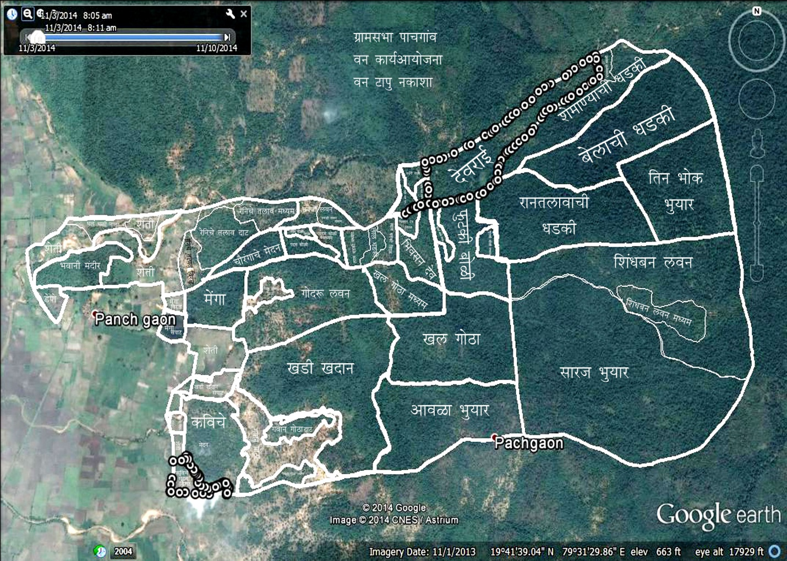
उपग्रहाच्या चित्रावर टापुंची नावे

Slide 36
साल्हे गावाची जांभळे
व्यापारी ज्या डागाला २५-३० रुपये देत तोच डाग सर्व गावकऱ्यांनी मिळून सामुहिक रीत्या नागपूर पर्यंत ट्रकने पोचवून विकल्यास डागामागे २५०-३०० मिळतात.
ही व्यवस्था रूढ होताना गोळा करताना जांभळांनी मार खाऊ नये असे तंत्र विकसित केले गेले
जांभळांच्या झाडांना बिलकुल इजा करू नये असा नियम सर्वानुमते ठरवला गेला, अंमलात आला

